Slide 1



دانشگاه فنی و حرفه ای
دانشکده فنی انقلاب اسلامی
مقاومت مصالح2
(جلسه ششم)
روش انرژی کرنشی- محاسبه جابجایی

Slide 2
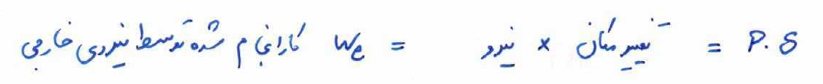
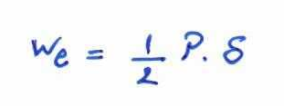
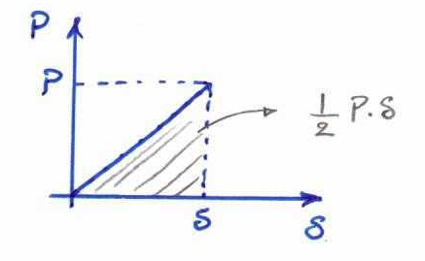
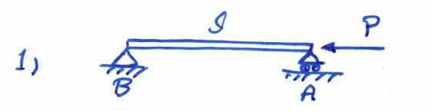
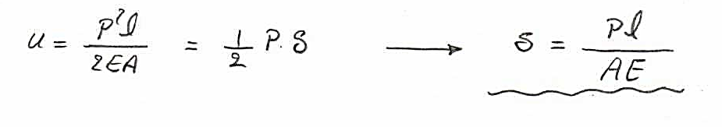
محاسبه جابجایی بر اثر یک نیرو
اگر نیرو به آهستگی اعمال گردد خواهیم داشت:
مثال: مطلوب است جابجایی انتهای A در میله AB. فرض بر این است که نیرو به آهستگی به میله اعمال گردیده است.

Slide 3
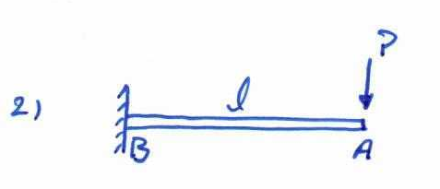
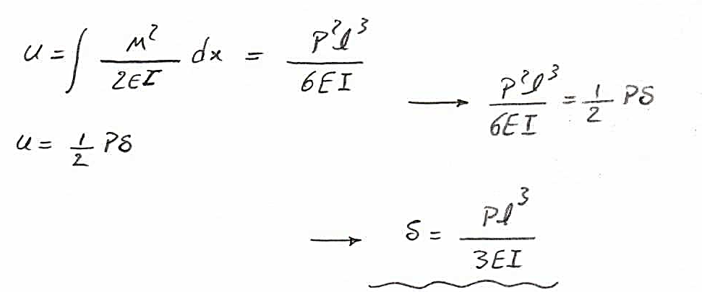
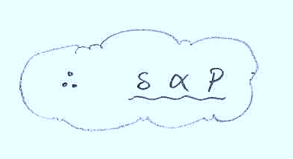
محاسبه جابجایی بر اثر یک نیرو
تغییر مکان با نیرو متناسب است.

Slide 4
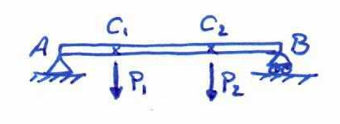
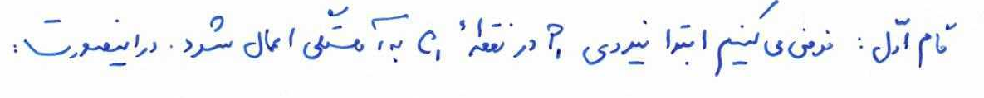
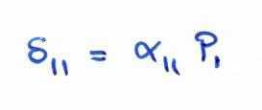
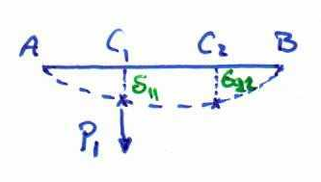
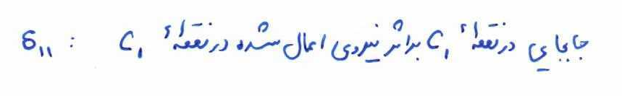
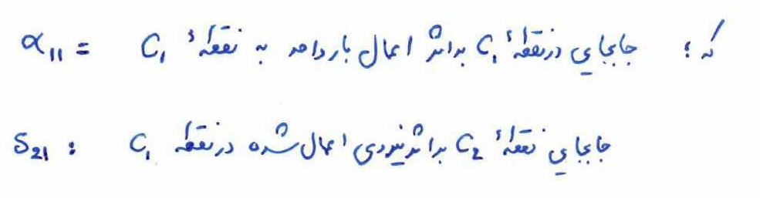
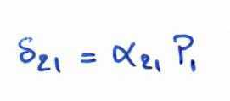
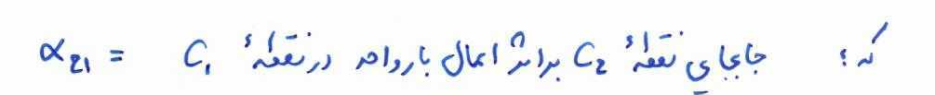
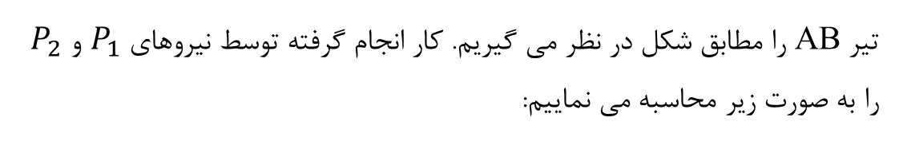
محاسبه جابجایی بر اثر چند نیرو
تیر AB را مطابق شکل در نظر می گیریم. کار انجام گرفته توسط نیروهای $P_{1}$ و $P_{2}$ را به صورت زیر محاسبه می نماییم:

Slide 5
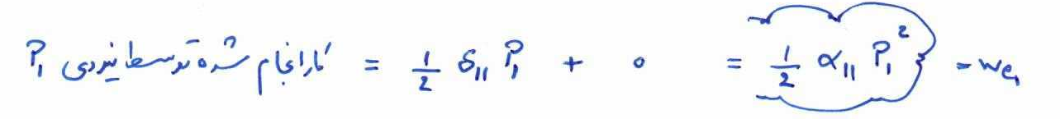
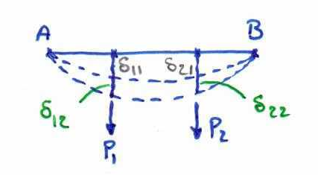
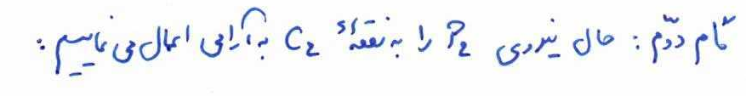
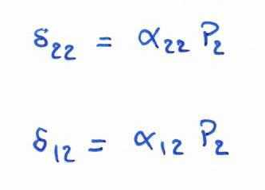
محاسبه جابجایی بر اثر چند نیرو

Slide 6
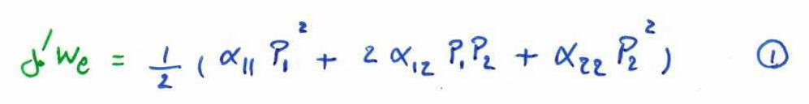
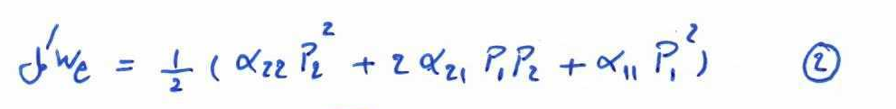
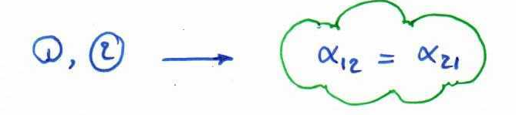
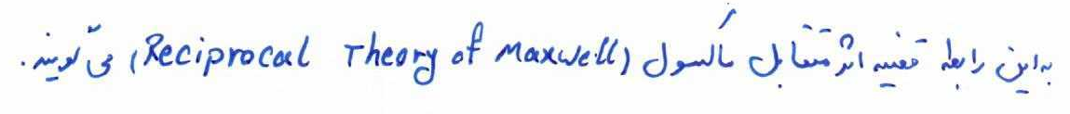
محاسبه جابجایی بر اثر چند نیرو
حال اگر گام های اول و دوم را به صورت برعکس انجام دهیم، خواهیم داشت:

Slide 7
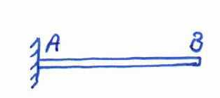
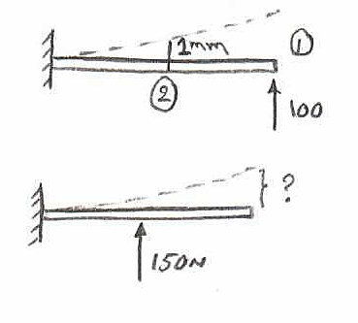
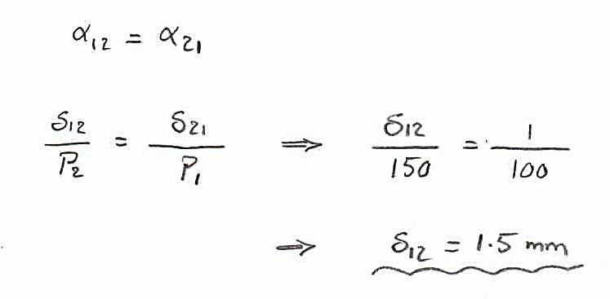
محاسبه جابجایی بر اثر چند نیرو
مثال: اگر جابجایی در وسط تیر AB زمانیکه 100N به انتهای آزاد B وارد شده است، مساوی 1mm باشد، مطلوبست جابجایی انتهای آزاد زمانیکه 150N به وسط تیر وارد می شود.

Slide 8
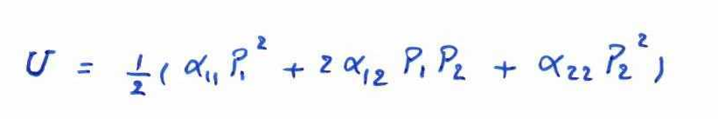
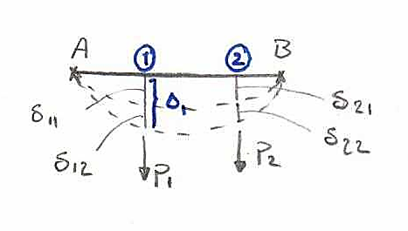
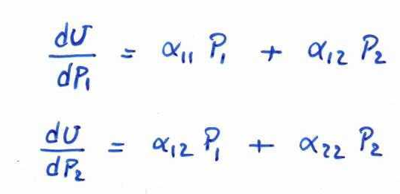
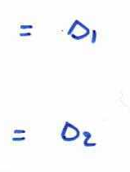
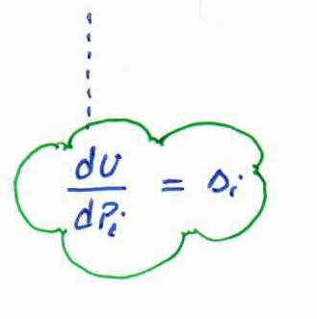
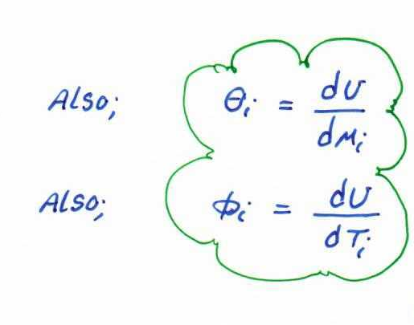
محاسبه جابجایی با استفاده از قضیه کستیگ لیانو

Slide 9
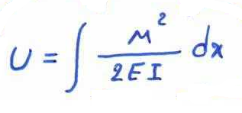
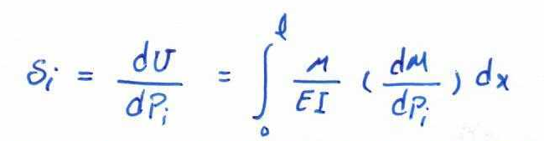
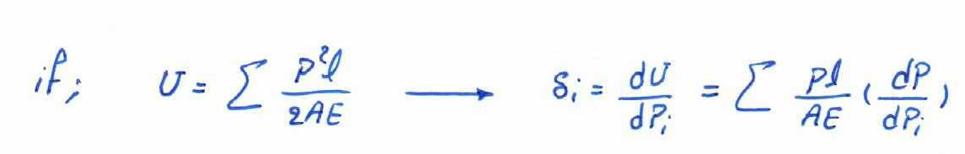
محاسبه جابجایی با استفاده از قضیه کستیگ لیانو

Slide 10
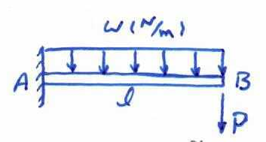
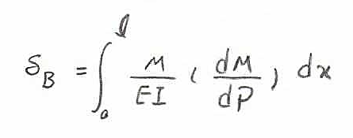
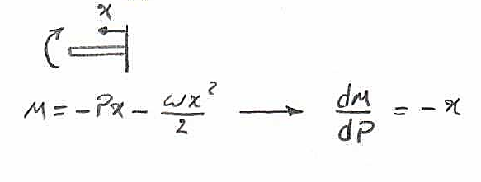
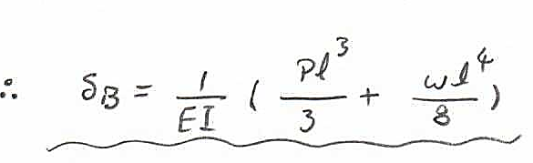
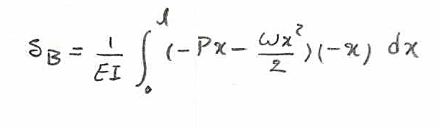
محاسبه جابجایی با استفاده از قضیه کستیگ لیانو
مثال1: برای تیر بارگذاری شده مطابق شکل جابجایی نقطه B را محاسبه نمایید.

Slide 11
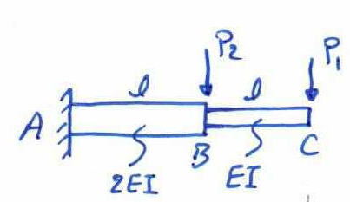
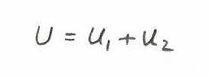
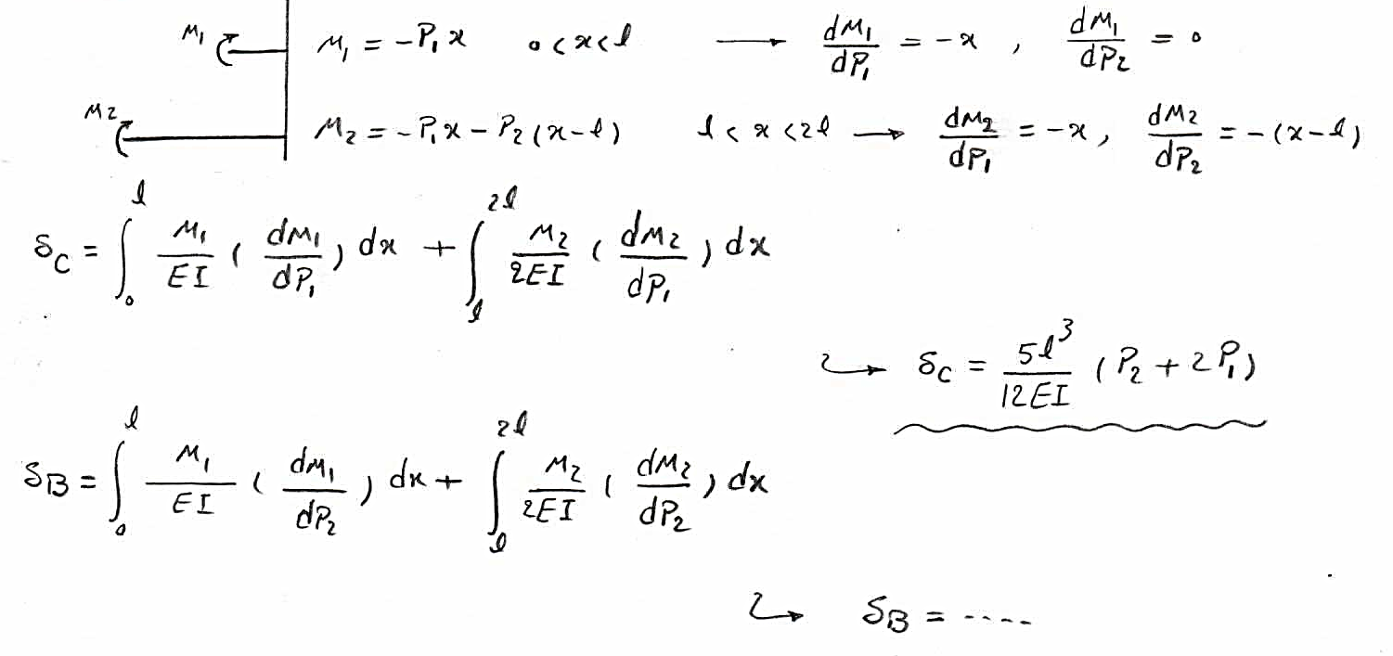
محاسبه جابجایی با استفاده از قضیه کستیگ لیانو
مثال2: برای تیر بارگذاری شده مطابق شکل جابجایی نقاط B و C را محاسبه نمایید.

Slide 12

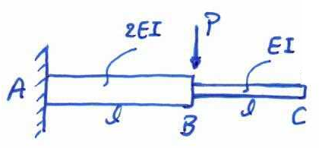
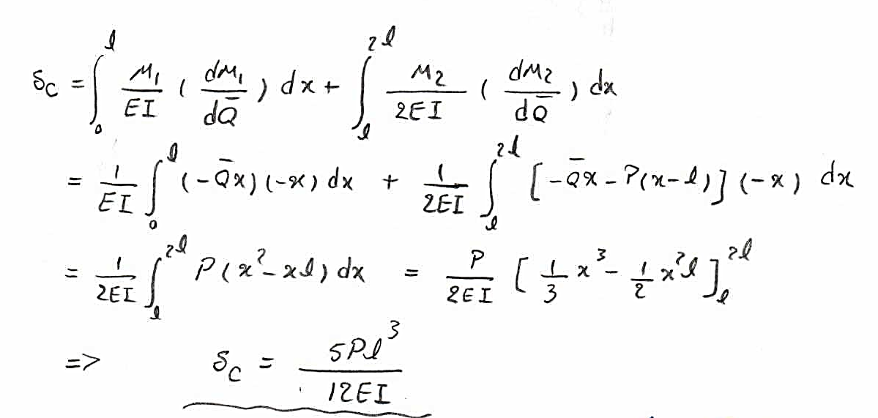
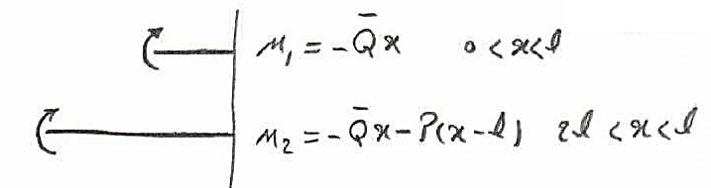
محاسبه جابجایی با استفاده از قضیه کستیگ لیانو
مثال3: برای تیر بارگذاری شده مطابق شکل جابجایی نقطه C را محاسبه نمایید.
تذکر1: ابتدا یک نیروی فرضی درجهت جابجایی به آن نقطه اعمال نموده و در نهایت پس از انتگرالگیری مقدار آن را مساوی صفر قرار می دهیم.
تذکر2: برای محاسبه شیب نقطه C بایستی یک گشتاور متمرکز مجازی به آن نقطه اعمال نماییم.

Slide 13
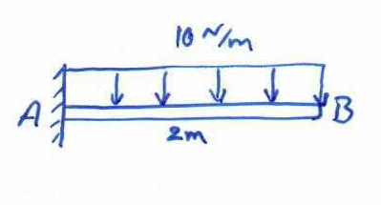
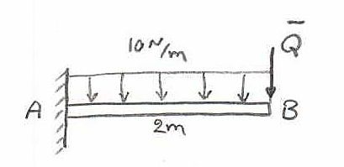

محاسبه جابجایی با استفاده از قضیه کستیگ لیانو
مثال4: برای تیر بارگذاری شده مطابق شکل شیب و جابجایی نقطه B را محاسبه نمایید.

Slide 14



محاسبه جابجایی با استفاده از قضیه کستیگ لیانو
مثال4: برای خرپای نشان داده شده جابجایی افقی و قائم نقطه B را محاسبه نمایید.
تذکر3: اگر تنها جابجایی قائم خواسته شده بود، نیازی به نیروی مجازی نبود اما چون جابجایی افقی نیز خواسته شده است بایستی نیروی مجازی در جهت افقی به نقطه B اعمال نمود.

Slide 15
تمرین
مسائل فصل 11 شماره های:
88-99-105-110

